Slide 1
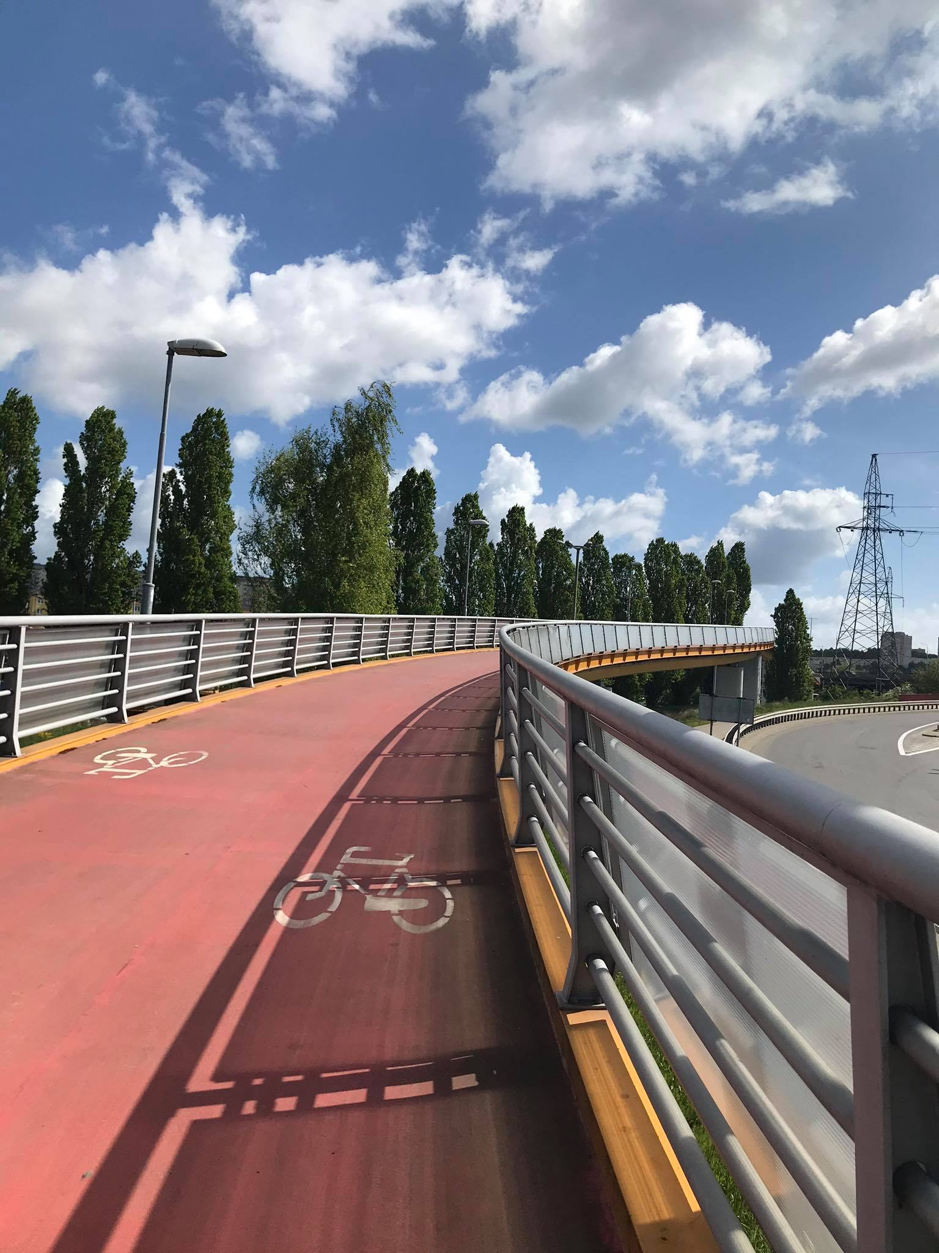
TRÓJMIEJSKI SZLAK
ROWEROWY
ŚWIĘTEGO
ANDRZEJA
BOBOLI

Slide 2
ZAPRASZAMY NA WYPRAWĘ ROWEROWĄ
DŁUGOŚĆ SZLAKU 31km.
PAMIĘTAJ
NIKT CIĘ NIE POGANIA,
CO OZNACZA ,
ŻE CZAS TRASY
ZALEŻY OD CIEBIE.
SZLAK JEST DOSTĘPNY PRZEZ CAŁY ROK,
WIĘC TYLKO
OD CIEBIE ZALEŻY,
KIEDY WYRUSZYSZ
PAMIĘTAJ
O PICIU WODY !
TO DLA TWOJEGO ZDROWIA.
NIE ZNIECHĘCAJ SIĘ:)
SZLAK MOŻESZ ROZPOCZĄĆ W DOWOLNYM MIEJSCU :)

Slide 3

TRASA
GDAŃSK WRZESZCZ - GDYNIA OBŁUŻE
1.Kościół pw. Św. Andrzeja Boboli w Gdańsku Wrzeszcz (ul. Mickiewicza 11)
5. Kapliczka św. Jana Nepomucena
(Gdynia Wzgórze Świętego Maksymiliana)
2. Płaskorzeźba Miłosiernego Jezusa oraz pomnik Józefa Piłsudzkiego ( u zbiegu
al. Grunwaldzkiej i ul. Wojska Polskiego)
6. Bazylika Mniejsza pw. Najświętszej Maryii
Panny Królowej Polski (ul. Armii Krajowej 26)
3.Archikatedra Oliwska (ul.Bpa Edmunda Nowickiego)
7. Pomnik Ofiar Grudnia 1970 (pomiędzy al. Solidarności I ul. J. Wiśniewskiego)
4. Kościół pw. św. Andrzeja Boboli
w Sopocie (ul.Powstańców Warszawy 15)
8. Kościół pw. św. Andrzeja Boboli
w Gdyni (Plac św. Andrzeja)

Slide 4
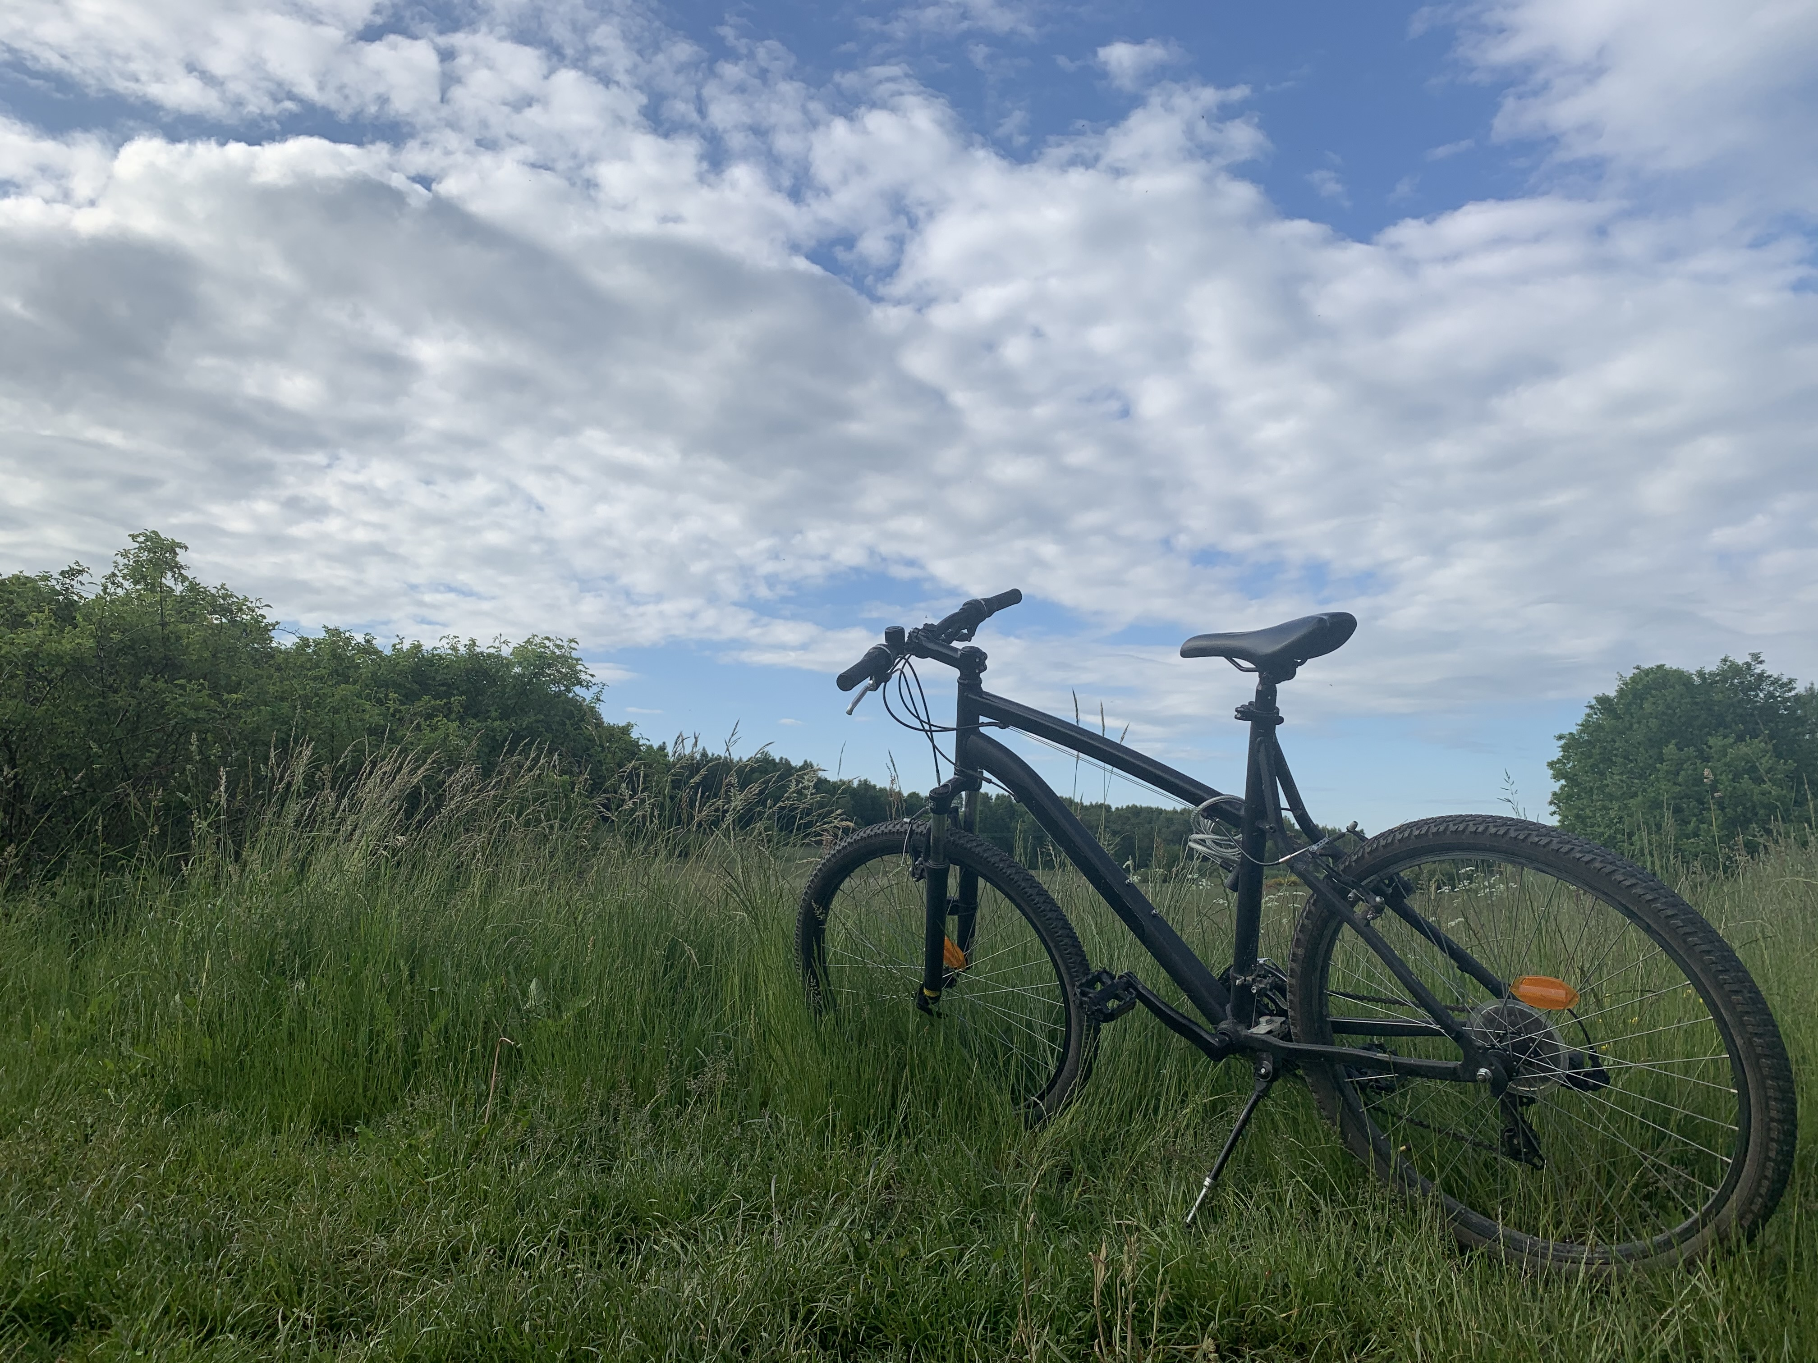
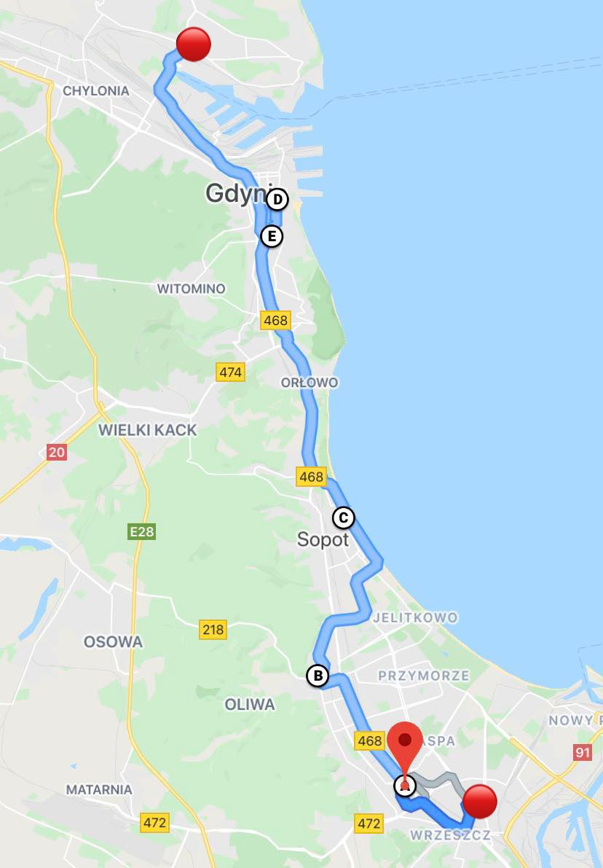

Slide 5
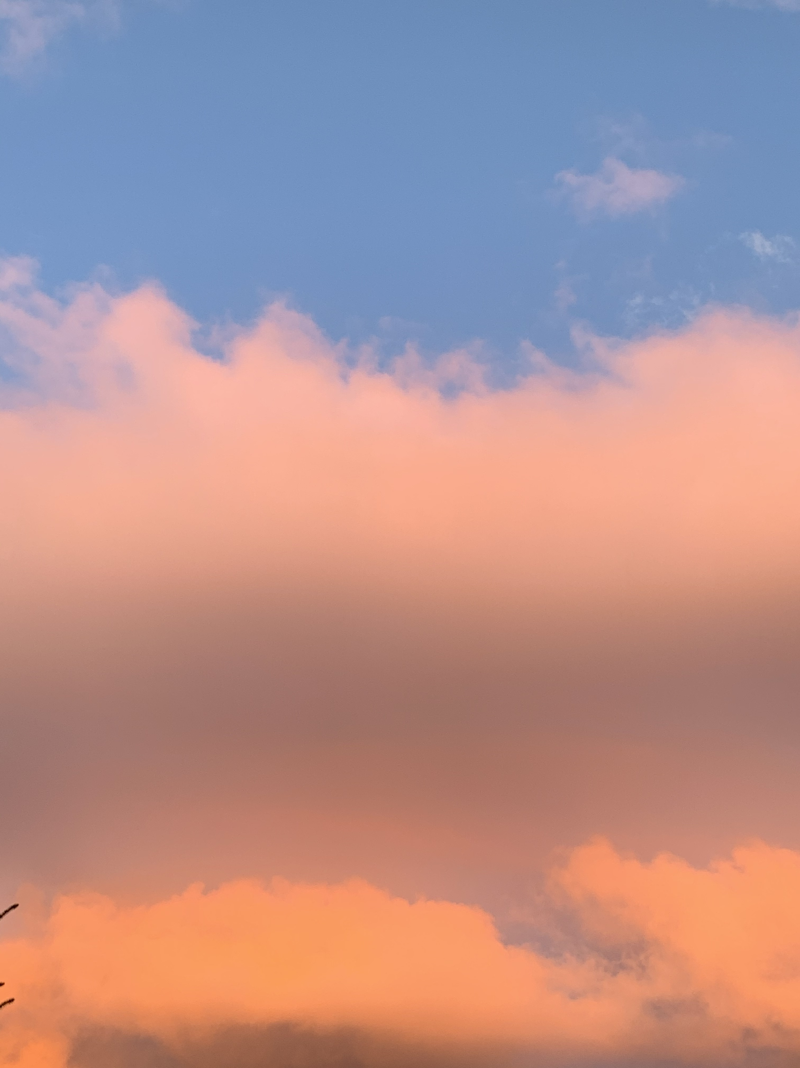
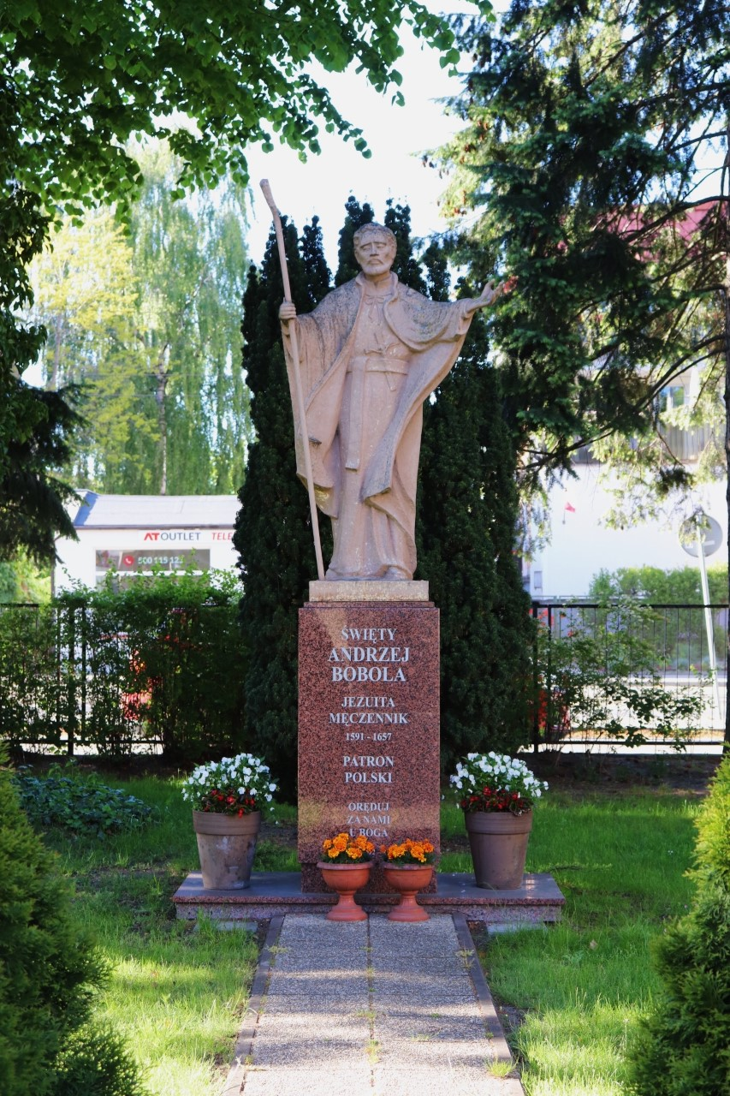
ŚWIĘTY ANDRZEJ BOBOLA
urodził się 30 listopada 1591r.
w Sandomierzu. Pochodził
ze szlacheckiego rodu.
Był polskim jezuitą posługującym m.in.w Wilnie
i w Warszawie. Jest on autorem tekstu ślubów lwowskich.
Zmarł męczeńską śmiercią przez tortury 16 maja 1657 w Janowie Poleskim.

Slide 6
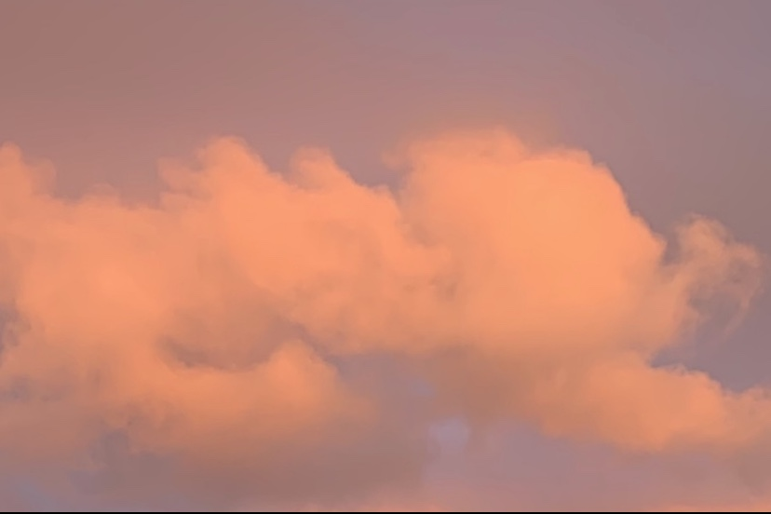
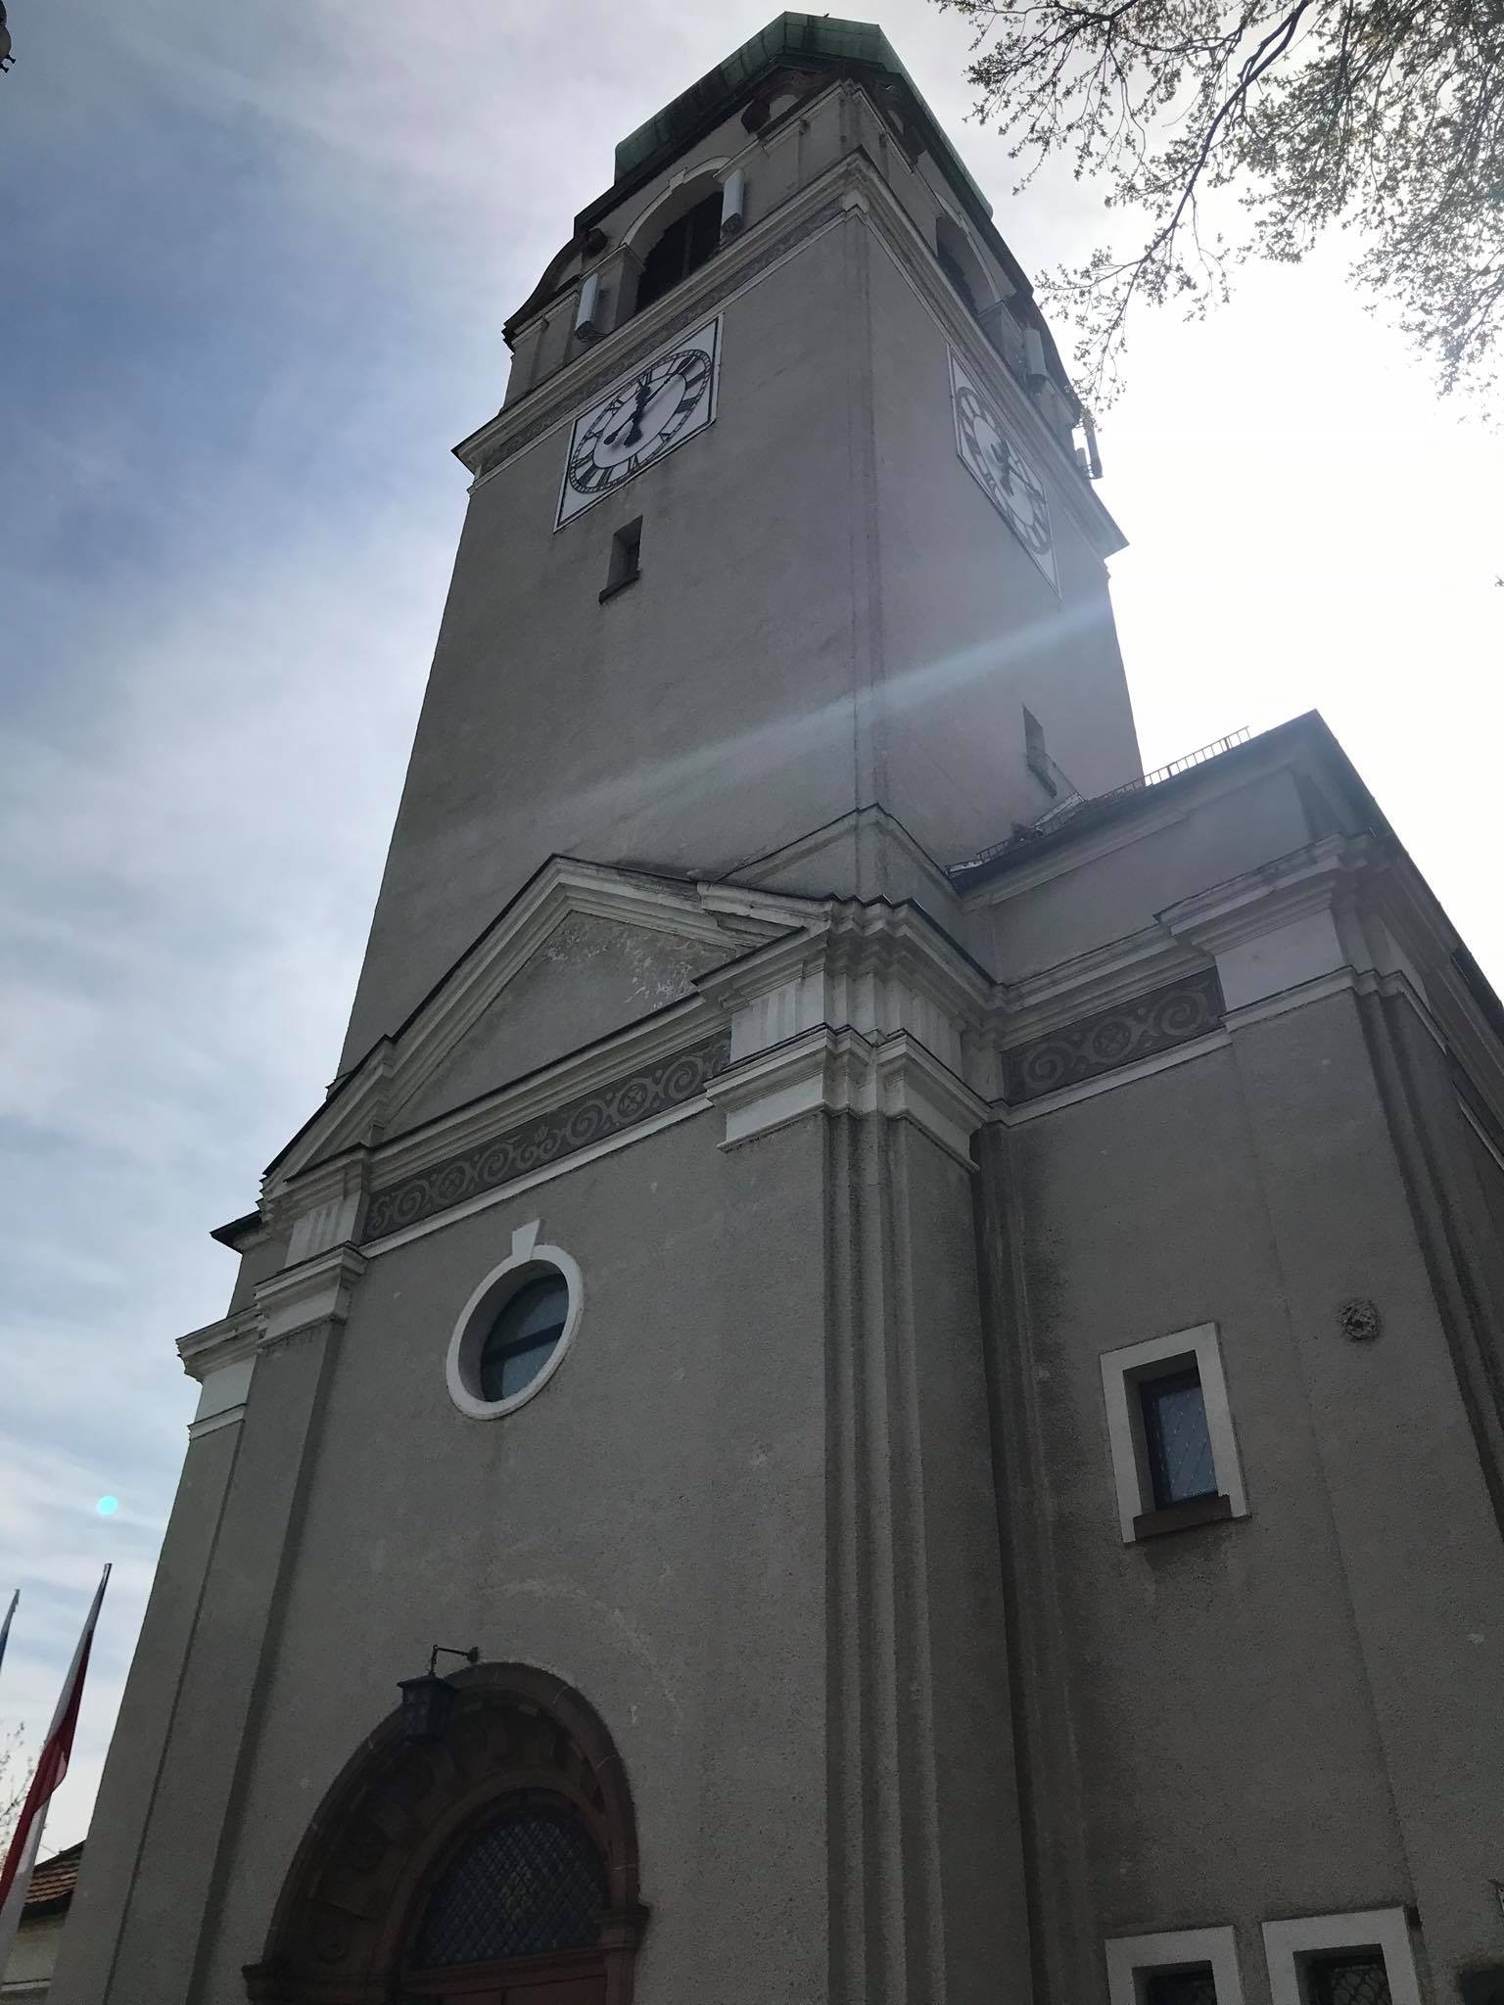
1. KOŚCIÓŁ PW. ŚW. ANDRZEJA BOBOLI W GDAŃSK WRZESZCZU
Został wzniesiony w latach 1913-1916 w stylu neobaroku. Od1945 roku opiekuje się nim Towarzystwo Jezusowe tj. jezuici. Kościół należy do parafi Świętego Krzyża.

Slide 7
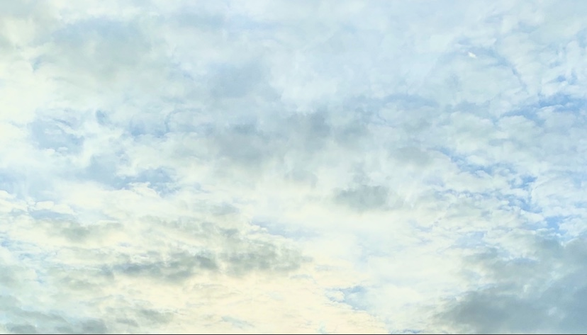
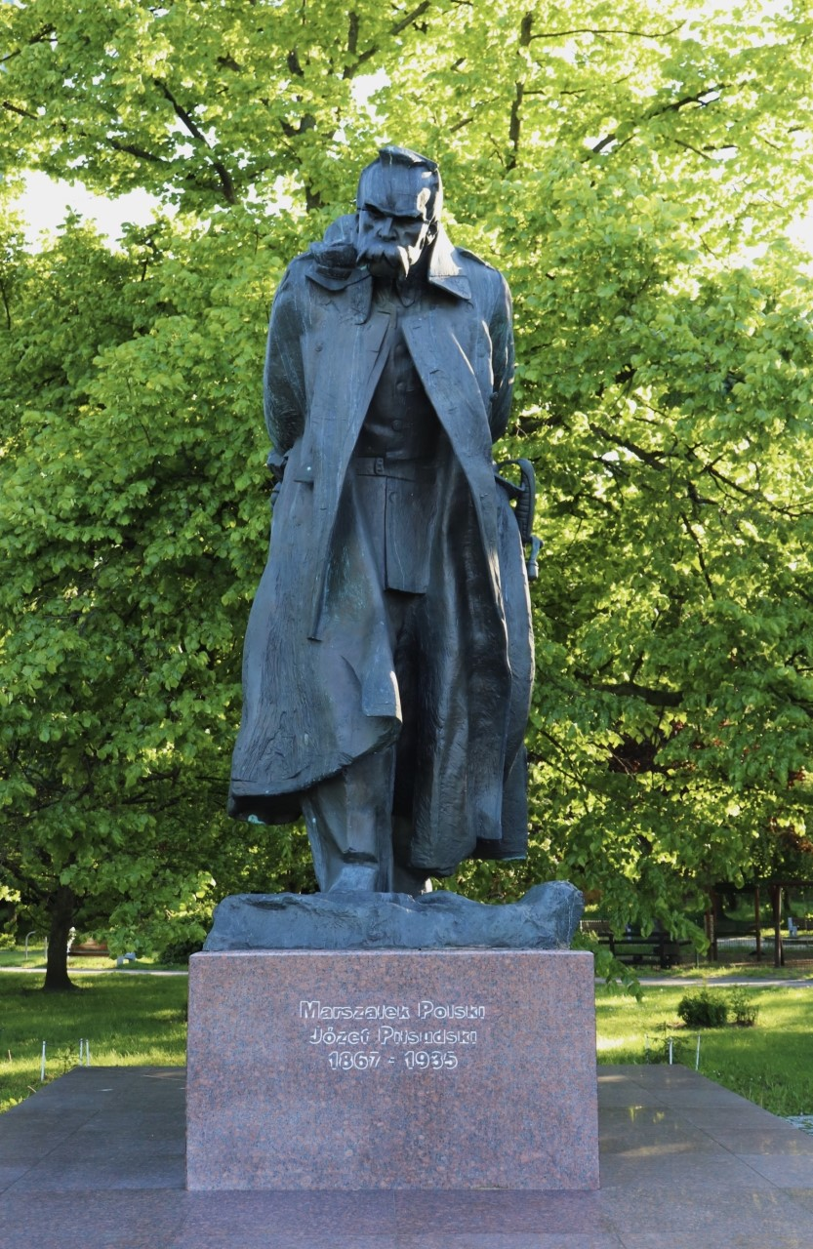
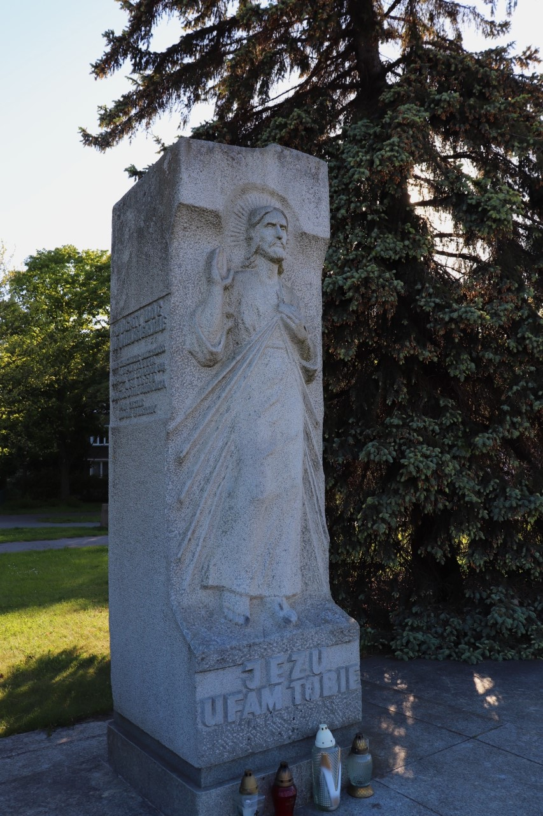
2. PŁASKORZEŹBA MIŁOSIERNEGO JEZUSA
I POMNIK JÓZEFA PIŁSUDZKIEGO
W TYM MIEJSCU
9 CZERWCA 1999
ŚWIĘTY JAN PAWEŁ II
DOKONAŁ
POŚWIĘCENIA OBRAZÓW JEZUSA MIŁOSIERNEGO
I KAPLICZEK
Pomnik Józefa Piłsudskiego został odsłonięty
11 listopada 2006 r.
przez ostatniego Prezydenta Polski
na Uchodźstwie Ryszarda Kaczorowskiego.

Slide 8
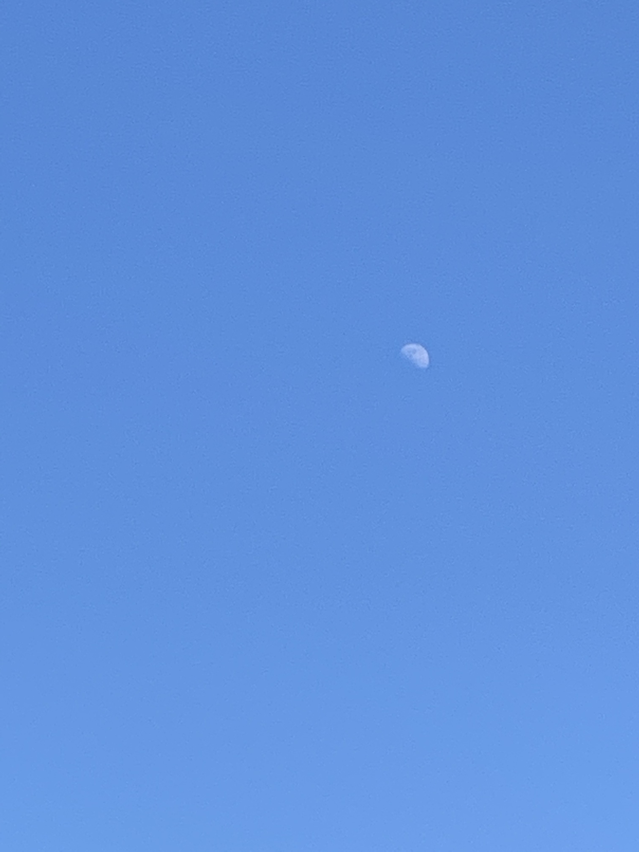
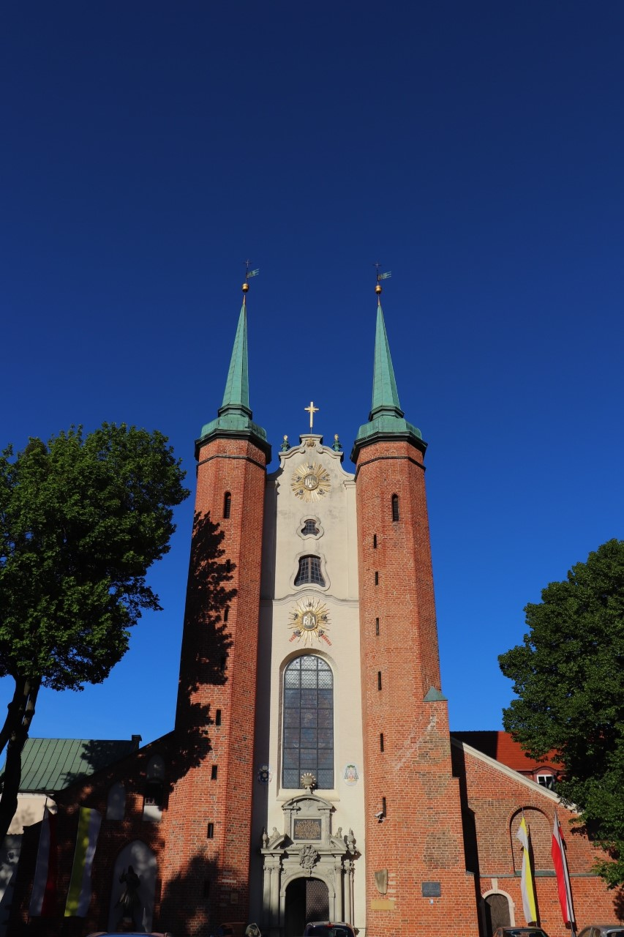
3. ARCHIKATEDRA OLIWSKA
Jest to rzymskokatolicky kościół. Znajdują sie tu wielkie organy oliwskie zaprojektowane I zbudowane w latach 1763-1788 przez o.Johann Wilhelm Wulff. Można tu zobaczyć feretron Matki Bożej Oliwskiej I wysłuchać koncertu organowego.

Slide 9
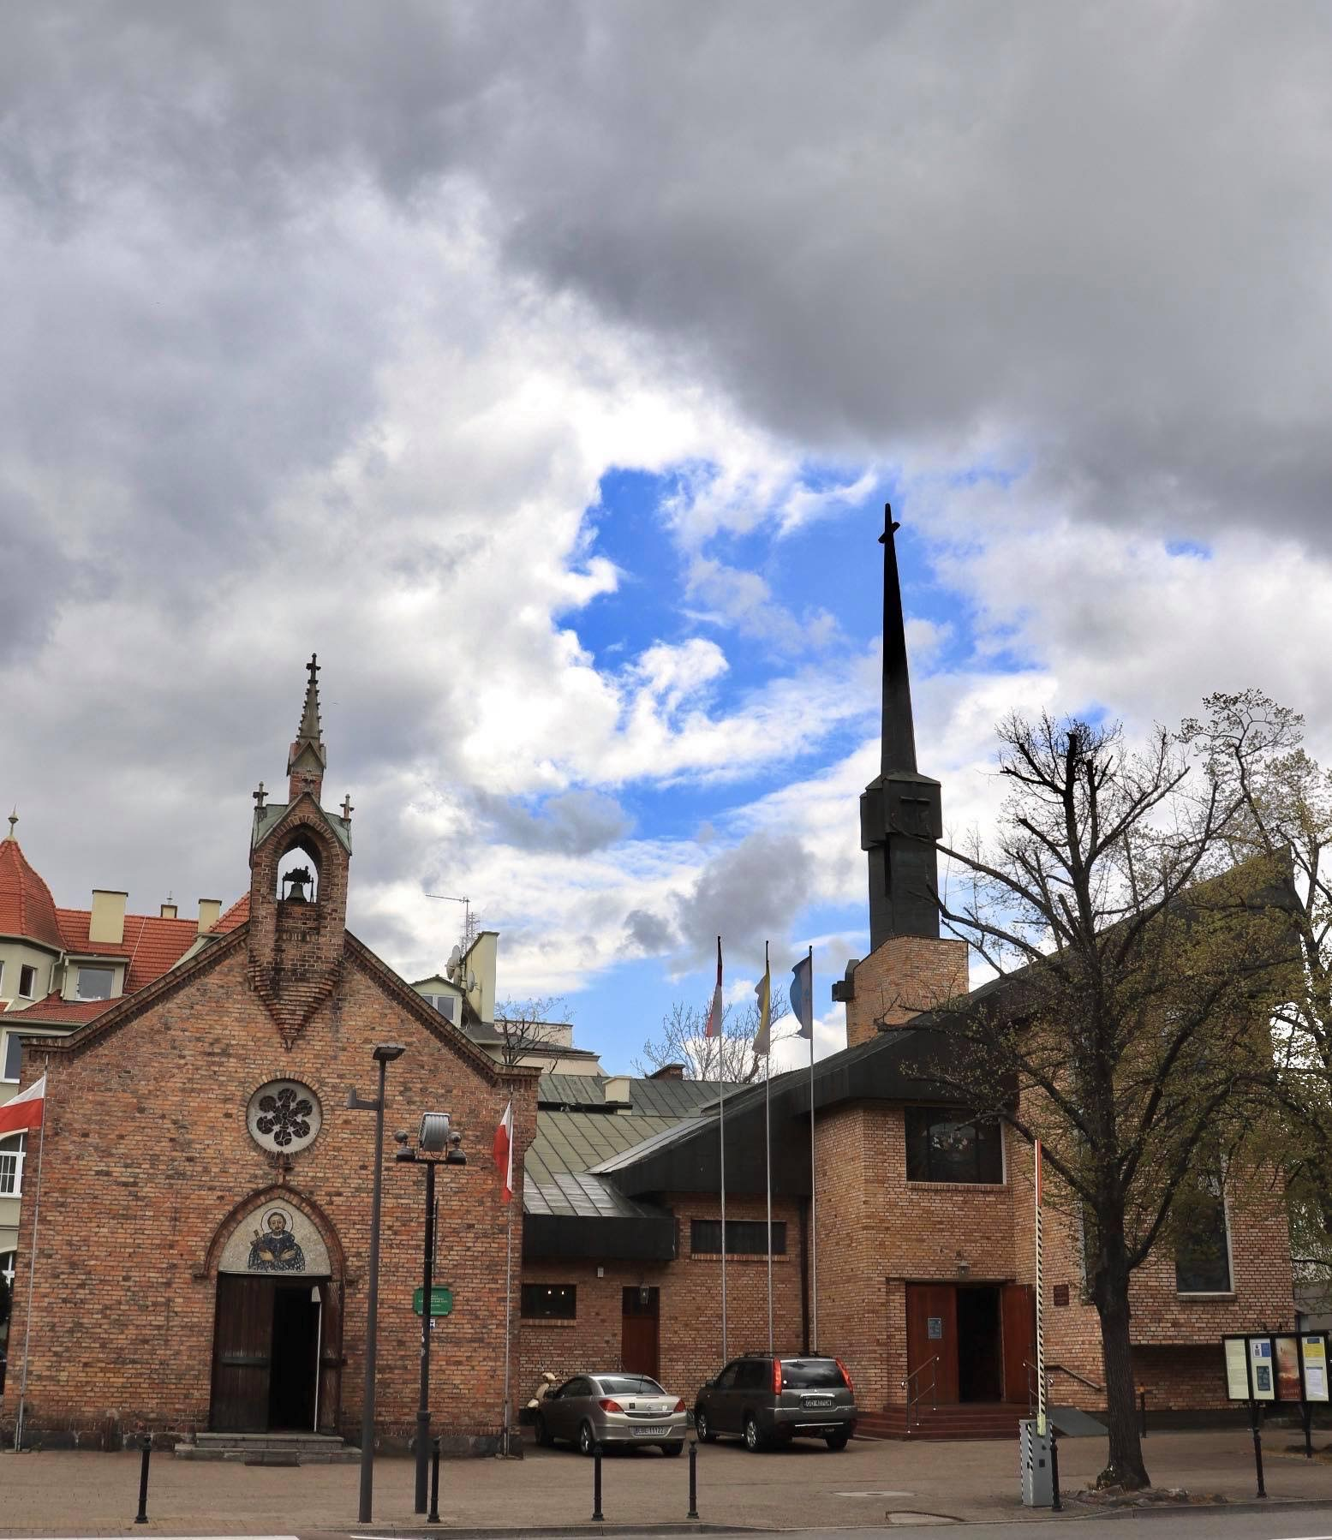
4. KOŚCIOŁ PW. ŚW. ANDRZEJA BOBOLI W SOPOCIE.
Kaplica została zbudowana
w 1869 r., a rozbudowano
o kościół w latach 1985-1988
Tytuł św. Andrzeja Boboli otrzymał w 1945r. Był to dar za uratowanie więźniów z obozu koncentracyjnego Stutthof.

Slide 10
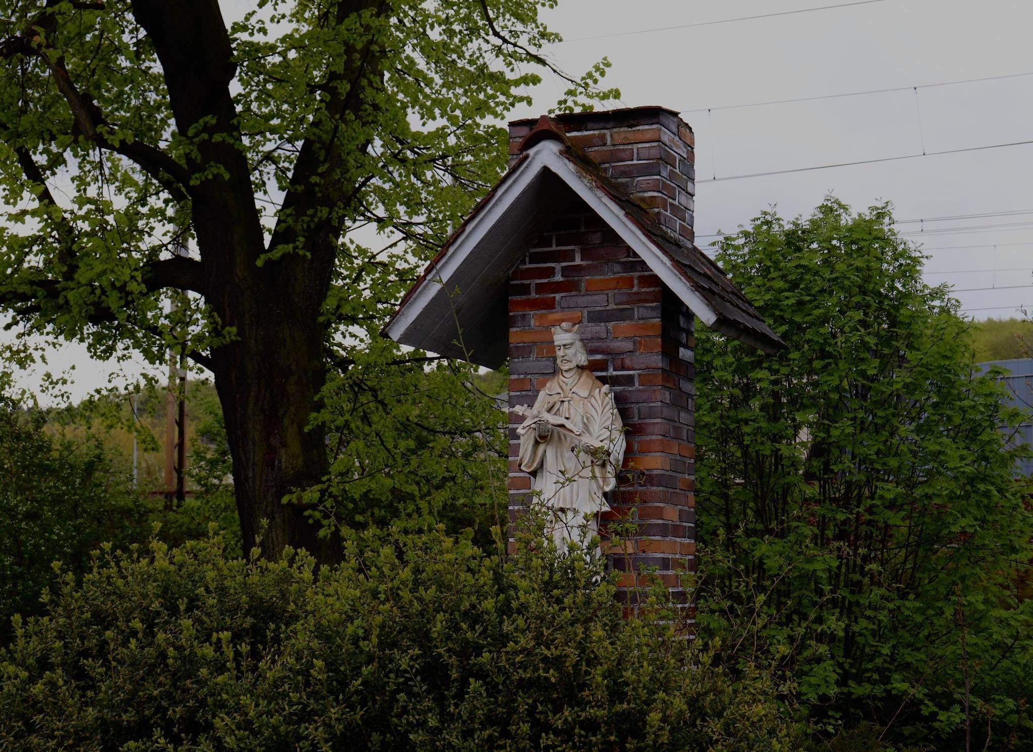
5.KAPLICZKA ŚW. JANA NEPOMUCENA
Pierwsza figura stała przy Karczmie Jańskiej w Gdyni, wyznaczała ona początek drogi na Oksywie (dziś: ul. Świętojańska). Figura zaginęła podczas wojny, ale potem w latach 80-tych zastąpiono ją nową i umieszczono na Wzgórzu św. Maksymiliana.

Slide 11

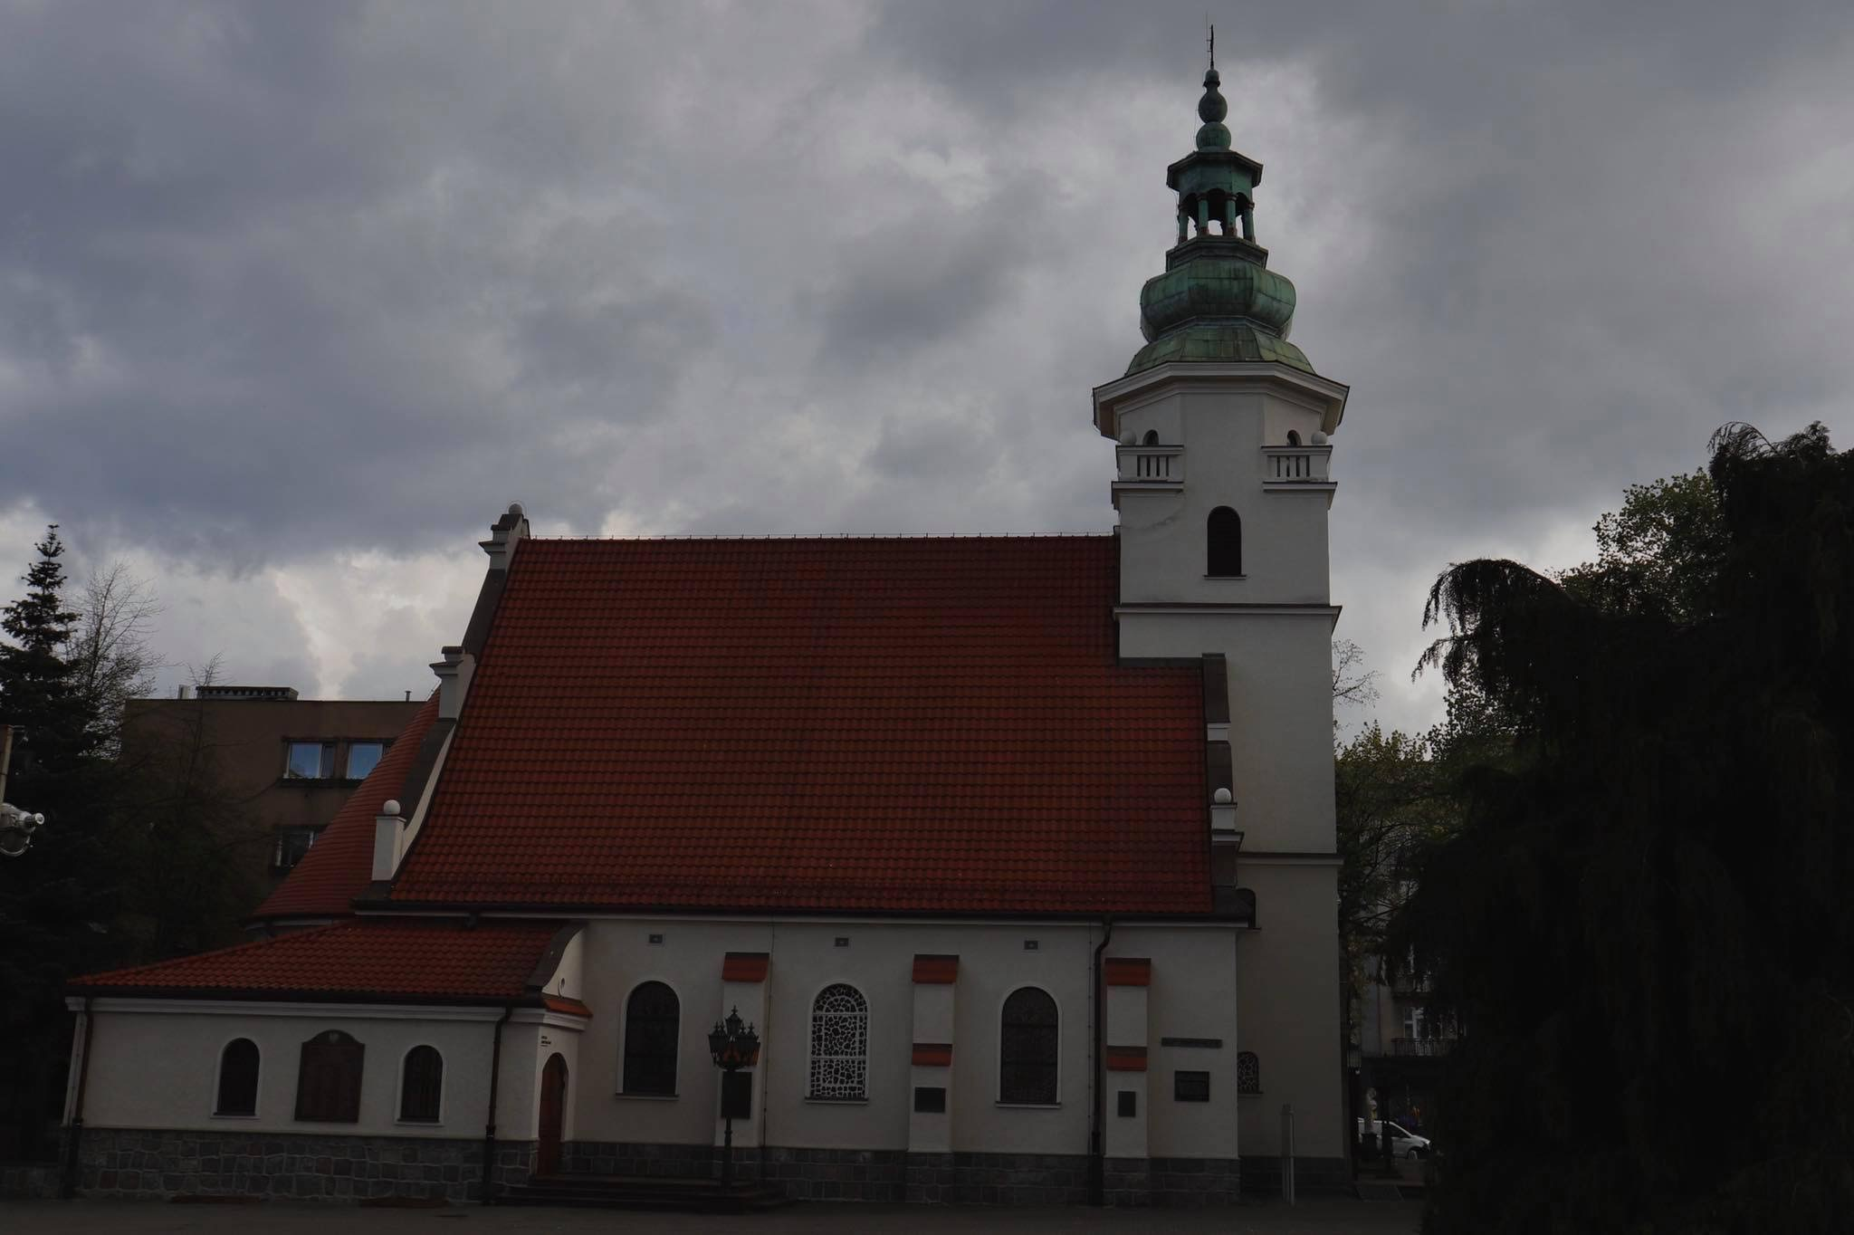
6. BAZYLIKA MNIEJSZA
PW. NAJŚWIĘTSZEJ MARYI PANNY KRÓLOWEJ POLSKI
W tym trudnym czasie zachęcamy Cię, abyś wstąpił i pokłonił się przed Najświętszym Sakramentem
Kościół został poświęcony 3 maja 1924r. Znajduje się tam wiele świętych relikwii, m.in. św. Jana Pawła II I św. Matki Teresy z Kalkuty.

Slide 12
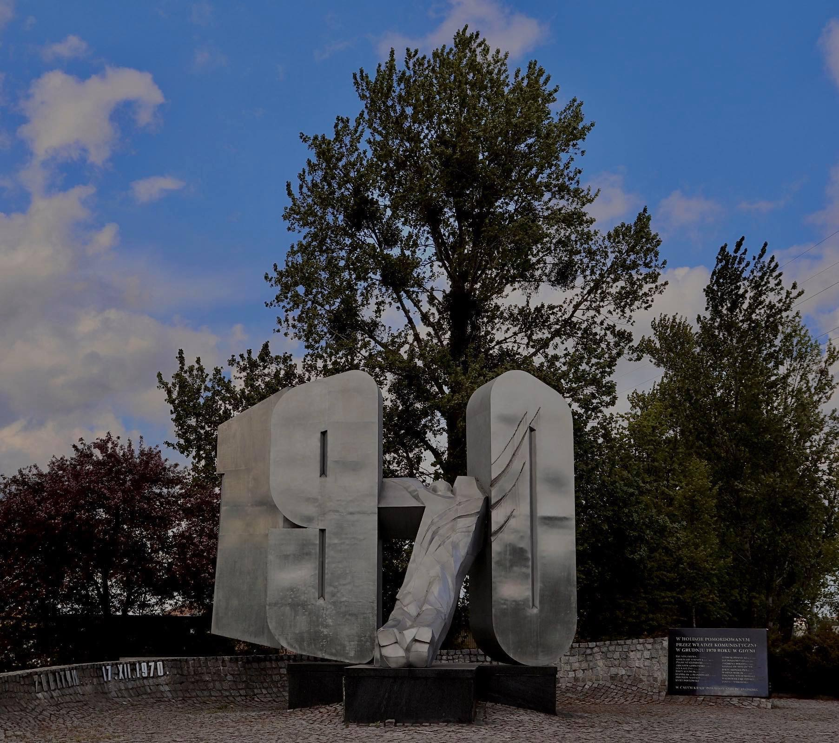
7. POMNIK OFIAR GRUDNIA 1970
Jest to pomnik upamiętniający ofiary grudnia 70'.
Uroczystość odsłonięcia
odbyła się 17 grudnia 1980 r. Zaprojektował
Stanisław Gierady

Slide 13
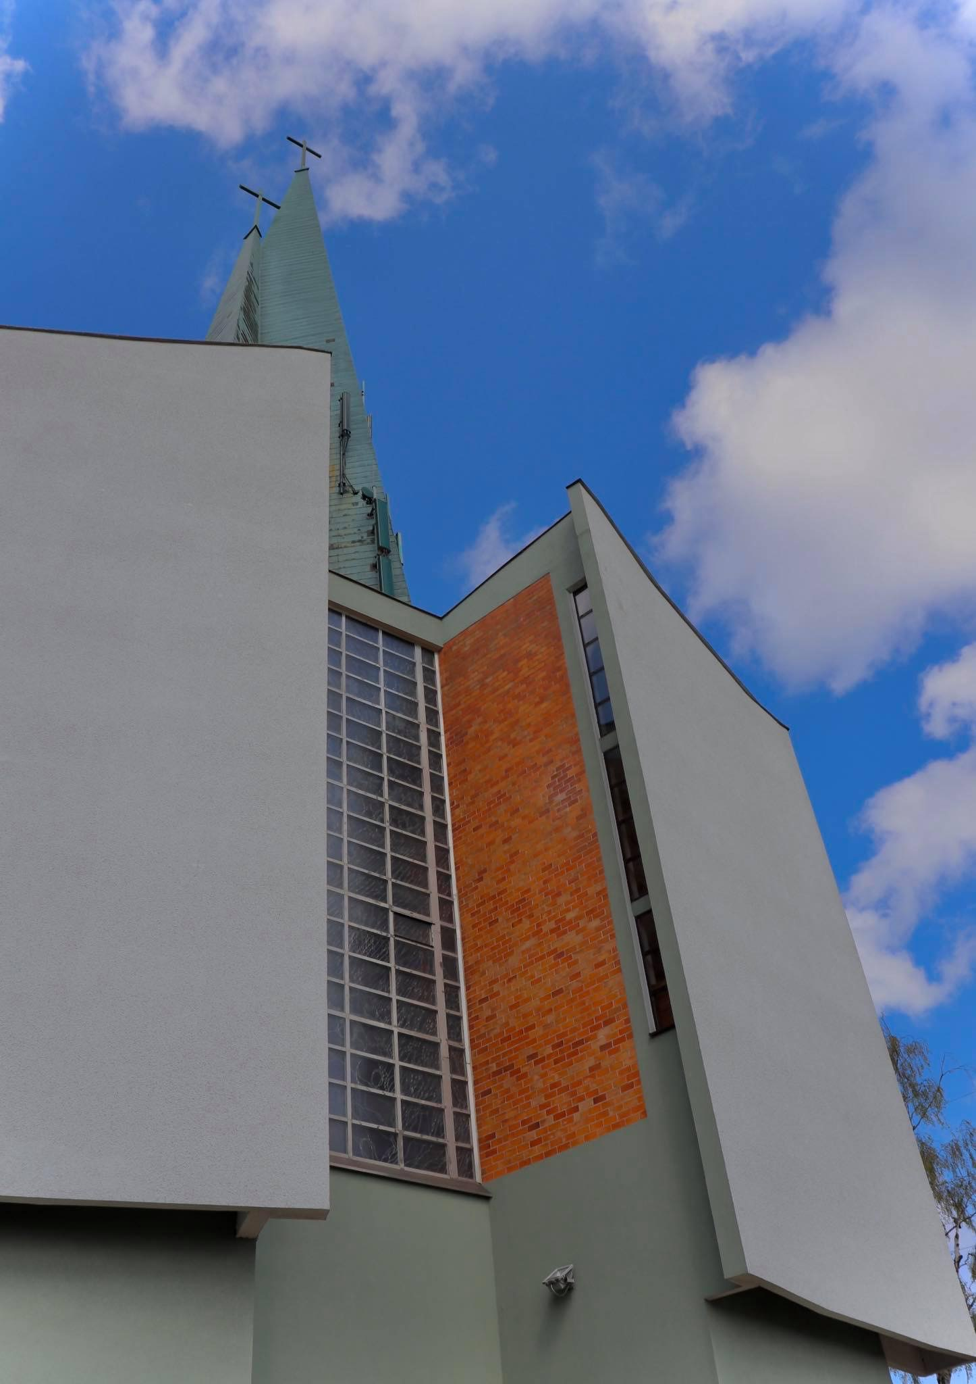
8. KOŚCIÓŁ PW. ŚW. ANDRZEJA BOBOLI W GDYNI
Budowa kościoła rozpoczęła się w 1937r. Rok później zaczęto sprawować już funkcje liturgiczne. Kościoła jednak nie dokończono z powodu wybuchu wojny. Kompletna budowa zakończyła się w 1960r. W mensie ołtarza znajdują się relikwie św. Andrzeja Boboli.
Tutaj nasza wędrówka dobiega końca. Mamy nadzieję, że udało się Wam poprawić swoją kondycję fizyczną oraz duchową.

Slide 14
BRAWO!
Dotarłaś/dotarłeś
na metę.
A jeśli masz jeszcze siłę w nogach, zachęcamy do przejechania trasy jeszcze raz, ale tym razem w odwrotnym kierunku :)
ZUZANNA OLEJNICZAK
NATALIA WACH (ZDJĘCIA)
POD OPIEKĄ ANNY HOCHLEITNER I BEATY FILIP
IX LICEUM OGÓLNOKSZTAŁCĄCE
IM. MARSZAŁKA JÓZEFA PIŁSUDSKIEGO W GDYNI

